Slide 1
Kognitivno funkcionisanje i jezik
Prof.dr Vesna Radoman
FASPER

Slide 2
Saznajno (kognitivno) funkcionisanje
Saznajna funkcija je jedan aspekt svesnog života koji se teoretski izdvaja od emocionalnog i voljnog funkcionisanja
Proces tokom koga pojedinac postaje svestan spoljašnje i unutrašnje stvarnosti,dakle stiče saznanje o njoj preko opažanja pamćenja, prosuđivanja, zaključivanja i upotrebom jezika

Slide 3
Relacija jezika kao saznajne funkcije sa drugim saznajnim funkcijama
Jezik utiče na druge saznajne sposobnosti (opažanje, pamćenje, mišljenje)
Saznajne sposobnosti (npr. pamćenje) utiču na jezik kojim se služimo
Postoji interaktivno dejstvo i menjanje njihove uloge i mesta tokom ontogeneze u ukupnoj mentalnoj organizaciji (Vigotski).

Slide 4
Majklbastov model
Majklbast je predložio model hijerarhije kognitivnog iskustva koji polazi od senzacija, preko percepata,predstava,simbola do pojmova, dakle prelazi petostepeni put od konkretnog do apstraktnog.
Ovaj model on smatra veoma korisnim za studiranje senzorne deprivacije kao i za izučavanje jezika i jezičke patologije

Slide 5
Majklbastovo shvatanje
U osnovi modela kao prvi bazični sloj nalazi se senzacija. Senzacija je po složenosti najniži i najkonkretniji oblik iskustva ali ako se on ošteti kao izvor onda se svaki sledeći, viši nivo ili sloj iskustva u hijerarhiji, sve do najapstraktnijeg, takođe oštećuje i menja.

Slide 6
Majklbastov petostepeni model kognitivnog iskustva
…
H APSTRAKTNO
J I
E S
R K
A U
R S
H T
I V
J A
A KONKRETNO
KONCEPTUALIZACIJA
SIMBOLIZACIJA
PREDSTAVLJANJE
PERCEPCIJA
SENZACIJA

Slide 7
1.Nivo senzacija
Empiristička filozofska škola:
Džon Lok: “Nihil est in intelectu quod antea non fuerit in sensu”
Ljudski duh je prazan list hartije (tabula rasa) na kome iskustvo ispisuje svoje sadržaje.
U iskustvu (empiriji) je izvor sveg saznanja i ideja

Slide 8
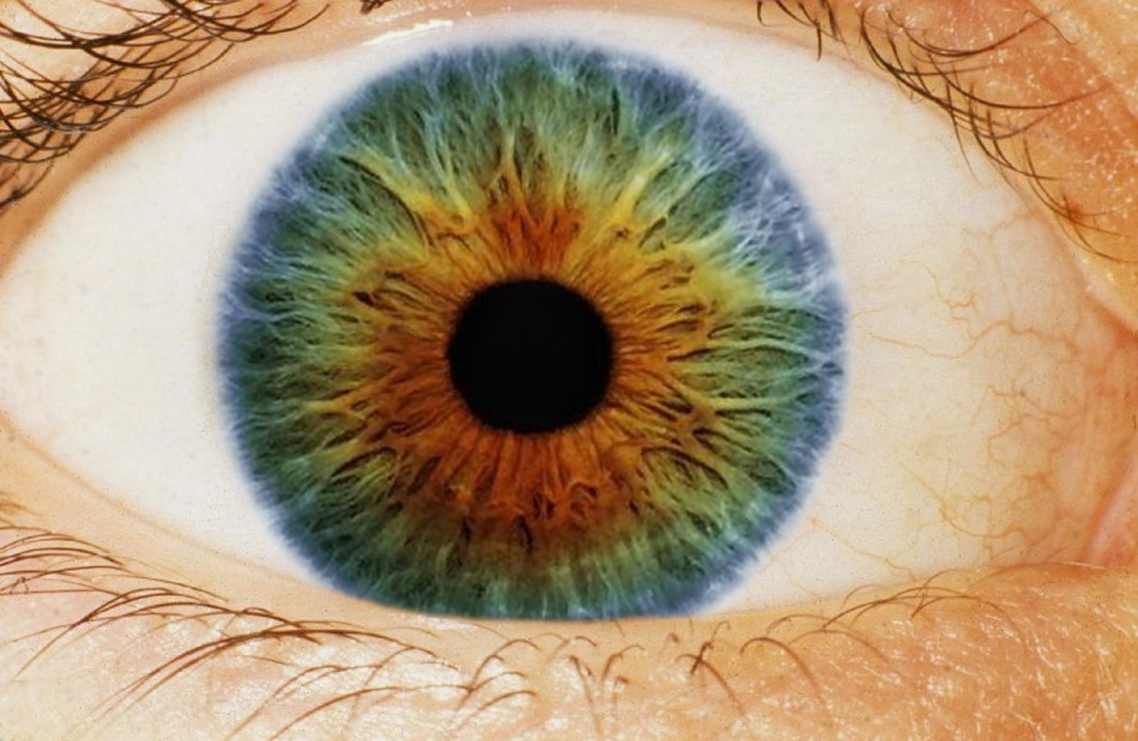
Senzacije
Aktivnost nervnog sistema koja nastaje usled draženja čulnog organa na psihičkom, subjektivnom planu proizvodi oset

Slide 9
Psihofizika (Oto Fechner-osnivač)
Bavi se izučavanjem odnosa između fizičke energije i njenih stimulacija na ljudski organizam koje proizvode psihičke ekvivalente tj. čulne , opažajne doživljaje (slušni,vizuelni, olfaktivni, gustativni, taktilni, vibrotaktilni oseti)

Slide 10
Psihofizika
Organizmi imaju čulna ograničenja i vrše selekciju draži (reaguju samo na određene intenzitete i koncentracije energije)
Npr. ljudsko uvo reaguje u rasponu:20-20.000 HZ (herca) a iznad (ultrazvuk) i ispod (infrazvuk) ovog opsega ne reaguje tj. nečuje.
Čulna draž – količina fizičke energije koja je u stanju da izazove razdraženje čulnog receptora i izazove oset

Slide 11
Pragovi draži
Apsolutni (donji) prag –najmanji intenzitet draži (npr. auditivne) koji može izazvati oset.
Vudvort:“prelazna tačka između draži suviše slabih da izazovu reakciju i dovoljno jakih da dovedu do reakcije”.
Prag razlike-najmanja promena u intenzitetu fizičke energije potrebna da dovede do prve jedva primetne razlike u intenzitetu oseta.

Slide 12
Oset(ljivost) je povezana sa funkcionisanjem receptora koji fizičku energiju pretvara u nervne impulse
...

Slide 13
ČULA UKUSA I MIRISA

Slide 14
Senzacije ili oseti (osećaji)
Auditivni oseti , na primer,nastaju aktiviranjem aparata za sluh i stimulacijom nervne aktivnosti u nervusu acusticusu i auditivnom centru temporalnog režnja
Auditivni oseti vezani za percepciju reči i govora su posebno značajni u psihologiji jezika i verbalne komunikacije

Slide 15
Vremensko trajanje i intenzitet auditivne draži
Kratkotrajno izložena ispodpražna draž može dostići apsolutni prag ako se vremenski duže izlaže- fenomen vremenske sumacije
Veći intenzitet draži kraćeg trajanja može biti jednako efikasan kao slabija draž koja duže traje.
Ovo je značajno sa stanovišta auditivne i jezičke habilitacije i rehabilitacije

Slide 16
ČULO SLUHA
1) reakcija na zvukove frekvencije od 16-20 000 Hz, - čovek je najosetljiviji na tonove između 1.000 i 3.000 Hz. Osetljivost na visoke zvukove smanjuje se sa starenjem.
2) decibeli – jačina zvuka – subjektivna jedinica (šapat 18, kancelarijska buka 40, vika 70)
3) amplituda- glasnost frekvencija- visina opaženog zvuka

Slide 17
Senzorna integracija i njene disfunkcije
To je neurobiološka aktivnost ili sposobnost mozga da organizuje i integriše osete iz različitih senzornih kanala
“Mozak je aparat za obradu oseta”
Sposobnost senzorne integracije se raspoređuje na Gausovoj krivoj
Disfunkcija senzorne integracije javlja se najčešće kod dece sa autizmom, pervazivnim razvojnim poremećajima,sa govornim poremećajima, cerebralnom paralizom, ometenošću u mentalnom razvoju

Slide 18
Disfunkcija senzorne integracije
Češća je kod:
Dece koja duže borave u instituciji
Dece sa poremećajima pažnje i učenja
Dečaka (prema rezultatima nekih istraživanja).
- Vezana je često za govorno jezičke poremećaje
kao što su zaostajanje u razvoju govora i jezika,
disgrafije i disleksije
- Vezana je i za diskalkulije

Slide 19
2. Nivo opažanja (percepcija)
Žan Pijaže: opažanje je saznavanje o objektima na osnovu njihovog prisustva u čulnom polju ili na osnovu informacija koje dopiru do subjekta posredstvom stimulacija definisanih fizikom
Nivo oseta podrazumeva fiziološki strukturiran čulni utisak kome se na nivou percepcije pridodaje kognitivni momenat identifikacije objekta i pridavanje značenja tom objektu

Slide 20
Psihologija percepcije
GESTALT TEORIJA – geštaltistički pristup ističe važnost celine za percepciju. Celina opaženog se razlikuje od zbira njenih pojedinačnih delova.
Niz tonova postaje melodija dajući jedinstven geštalt koji se ne menja ako se svira , zviždi ili peva, ako se menja ritam ili oktava. Relacije između elemenata (tonova) određene su celinom (geštaltom) . Elemenati se mogu menjati a da geštalt ostane isti. Uslov je da se ne promene relacije među elementima

Slide 21
PERCEPTIVNI POREMEĆAJI
A-(grčki )“bez”; gnosis-“znanje”; agnozija = percepcija bez znanja
Predstavlja ozbiljno oštećenje sposobnosti da se percipiraju i interpretiraju čulne informacije.
Agnozije su često uzrokovane povredama mozga .
*Vizuelne agnozije – nemogućnost viz.prepoznavanja predmeta
*Prostorne agnozije-nastaju od povreda u parijetalnom
delu mozga i osoba ima ozbiljne poteškoće
u svakodnevnom prostornom snalaženju.
*Prosopagnozija - povezana s oštećenjima desnog temporalnog dela mozga, odnosi se na nemogućnost prepoznavanja ljudskih lica.

Slide 22
Opažanje govora i socijalna percepcija
Opažanje govora se sastoji od opažaja glasova, reči, rečenica, dekodiranja njihovog značenja sa opažajem završnih smisaonih celina.
Važan dopunjujući deo opažanja govora jeste opažanje emocionalnih stanja pri govorenju i opažanje interakcijskih i socijalnih uslova u kojima se govor odvija
Socijalna percepcija odnosi se na opažanje drugih ljudi i socijalnog konteksta , a ona je paralelna sa odvijanjem procesa govora (komunikacije)
Opažanje govora i socijalna percepcija igraju važnu ulogu u komunikaciji

Slide 23
Socijalna percepcija
Opažanje drugih ljudi i socijalnih situacija
Odnosi se na opažanje onih oblika ponašanja drugih ljudi koja nam otkrivaju njihove lične osobine, osećanja , namere i stavove ali i opažanje njihovog telesnog izgleda kao i situacionog konteksta u kome se komunikacija odvija
Socijalna percepcija je bitna za pragmatsku upotrebu govora ( jezika) i uspešnu komunikaciju

Slide 24
Jezik i opažanje
Kada dete tokom razvoja nauči imena pojedinih objekata (receptivna i ekspresivna jezička sposobnost) to utiče na razvoj novog kvaliteta percepcije
Eksperiment Šipinove i Surine , primer stimulativne uloge govora na opažanje i učenje kod male dece

Slide 25
Pozitivan uticaj govora na opažanje i učenje

Slide 26
Jezik gluvih utiče na njihovo opažanje
Bolje razvijen oralni jezik gluvih ali i njihov znakovni jezik, imaju stimulativnu ulogu kod vizuelnog raspoznavanja oblika predmeta (Djačkov) i brzine vizuelnog opažanja neverbalnog i verbalnog materijala (Doring &Rozenstain).

Slide 27
Deficitno auditivno opažanje i jezik
Auditivno opažanje je temelj formiranja govora i jezika prirodnim putem. Tek kasnije se uključuje vizuelno opažanje jezika koje postaje osnov za razvoj čitanja i pisanja.
Deficitna auditivna percepcija gluvih i nagluvih dovodi do krupnih deficita u razvoju njihovog govora i jezika.
Neke reči zasnovane isključivo na auditivnoj percepciji nemaju dovoljno jasno i precizno denotativno značenje za gluvog (muzika, džez)

Slide 28
Vizuelno opažanje i jezik
Nedostatak vizuelne percepcije kod slepih utiče na njihov jezik i razumevanje značenja
pojedinih reči.
Verbalizmi kod slepih su reči kojima nedostaje precizna denotativna signifikacija. To su reči iz njihovog jezičkog repertoara sa nedovoljno jasnim i preciznim značenjem jer ono je zasnovano na vizuelnoj percepciji koja je kod njih oštećena(boja,nijansa,mesec,planina).

Slide 29
3.Nivo predstava
Predstave su mentalne mentalne slike ili “kopije” objekata razvijene na osnovu prošlog iskustva. One su manje jasne i manje detaljne od originalnih percepata
Izuzetak su ejdetske slike (hipermnezija) koje su kopije originalnih percepata u doslovnom smislu

Slide 30
Predstave i pamćenje
Predstave su mentalne slike objekata ili događaja razvijene na osnovu prošlog iskustva i na osnovu imaginacije
Pamćenje je čuvanje i skladištenje informacija koje se mogu evocirati i koristiti.
Pamćenje je uslov za usvajanje govora i jezika

Slide 31
Neurološka osnova pamćenja
ENGRAMI- promene u nervnom sistemu nastale pamćenjem
Lurija: očuvanost memorijskog traga vezana je za promenu tj. povećanje sadržaja dezoksiribonukleinske i ribonukleinske kiseline , DNK i RNK
Molekuli RNK –DNK u jedrima neuronskih ćelija su nosioci pamćenja i presudni u nasleđivanju

Slide 32
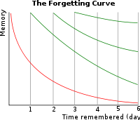
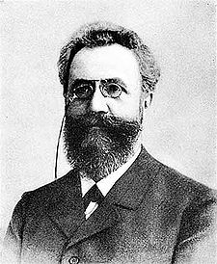
Hermann Ebbinghaus (1850-1909) – objasnio proces zaboravljanja
Koliko brzo zaboravljamo naučenu informaciju?
U toku prvih 20 minuta,
U toku 1 sata,
U toku jednog dana.

Slide 33
POREMEĆAJI PAMĆENJA
(A-, grčki “bez”; mnezia “sećanje”; amnezija
Gubitak pamćenja može biti organskog porekla usled oštećenja CNS-a ili staračkih promena ali može biti i psihogen npr. usled neke psihičke traume
Razlikuje se:
1. anterogradna amnezija –gubitak sećanja na sadržaje koji su se dogodili nakon traume ili bolesti
2.retrogradna amnezija- gubitak sećanja na događaje i sadržaje pre nastupa šoka ili bolesti tj. pre gubitka pamćenja

Slide 34
Neposredno (kratkotrajno) pamćenje i jezik
jeste uslov za odvijanje :
-konverzacije,
-čitanja
-pisanja
Da bi se rečenica pošiljaoca mogla doslovno upamtiti kod primaoca, mora imati optimalnu dužinu preko koje nije moguće upamtiti sadržaj .

Slide 35
Dugoročno pamćenje
Motorne, perceptivne i simboličke šeme u kojima je prethodno izvršena selekcija obrada i povezivanje sa postojećim znanjem mogu se aktivirati i koristiti nakon protoka određenog vremena.
Dugoročno pamćenje verbalnih sadržaja značajno je za školsko učenje, obrazovanje, socijalizaciju itd.
Dugoročno pamćenje može biti semantičko, epizodno i proceduralno

Slide 36
Vrste dugoročnog pamćenja
Semantičko- pamćenje osnovnog značenja, sadrži trajna znanja o svetu činjenicama, pojmovima...
Epizodno- pamćenje detalja,specifične informacije o specifičnim događajima
Proceduralno- pamćenje motornih procedura npr. vožnja automobila.

Slide 37
Eksperiment Karmajkla i saradnika
Uzorak 38 ispitanika
Posmatrali su seriju dvosmislenih vizuelnih draži
Eksperimentalnoj grupi su vizuelno izlagani crteži koji su bili verbalno označeni dok su kontrolnoj grupi izlagani bez verbalne oznake
Eksperimentalna grupa je bolje pamtila
Variranje verbalne oznake uticalo je na pamćenje povećavajući sličnost reprodukcije sa verbalnom oznakom

Slide 38
Uticaj jezika na pamćenje
Karmajklova klasična studija o uticaju jezika na pamćenje neverbalnog materijala pokazala je da verbalno označavanje poboljšava upamćivanje neverbalnog materijala ali da tačnost reprodukcije može da varira u zavisnosti od variranja verbalne oznake. Verbalna oznaka utiče na pamćenje i može da iskrivi sećanje.

Slide 39
Bartlet (1932)
Eksperimentalno dokazao da jezik utiče na pamćenje
Izvršio podelu subjekata istraživanja prema sredstvima koja koriste za pamćenje na:
1. vokalizere – pamćenje zasnovano na jeziku
2. vizualizere- pamćenje zasnovano na vizualiz.

Slide 40
Eksperimenti sa gluvima i čujućima
Pokazali su pozitivnu ulogu verbalnog označavanja za upamćivanje neverbalnog materijala i kod čujućih i kod gluvih (koji ga manje koriste) kao i pozitivnu ulogu gestovnog označavanja za upamćivanje kod gluvih
Autori istraživanja: Bler, Bebko i Mekinon, Rozanova itd.

Slide 41
4.Nivo simbolizacije
Simbolizacija je sposobnost usvajanja znakova ili simbola i njihovog korišćenja za reprezentovanje iskustva.
Simbolima se kodira iskustvo pa sami simboli služe kao reprezenti tog iskustva
Tokom mišljenja čovek manipuliše simbolima, tako obavljajući složene mentalne operacije.
Simboli mogu biti ikonički ili jezički

Slide 42
Simbolička ili semiotička stvarnost
Ivić Ivan: čovek stvara semiotičku stvarnost,svet simboličkih proizvoda kao što su umotvorine, rukotvorine,nauka, umetnost,
religija, mitovi
Semiotička tj. simbolička stvarnost je uveliko jezički komponovana

Slide 43
Jezička simbolizacija
Jezička simbolizacija je mentalni proces sticanja,stvaranja i korišćenja jezičkih simbola koji služe za šifriranje (kodiranje ) iskustva.
Najčešći vid simbolizacije koji koristi čovek jeste jezička simbolizacija.
Reč se smatra najsavršenijim i najapstraktnijim simbolom.

Slide 44
Razvojni put jezičke simbolizacije
Prve reči koje dete izgovara imaju voljno-afektivnu usmerenost ka objektu bez učešća intelektualnih činilaca (“mama” – znači: daj da jedem,presvuci me, dođi ovamo).
U početku veza između reči i objekta nije simbolička već više odražava neko svojstvo objekta
Valon: reč je dugo za dete atribut predmeta
Vigotski: Tek na uzrastu od 2g. govor (reč) se povezuje sa objektom na simbolički način.

Slide 45
5. Nivo konceptualizacije
Formiranje pojmova (koncepata) je najsloženija i najapstraktnija mentalna funkcija, a pojam najsloženiji produkt koji koristimo u misaonim operacijama.
Vigotski : “Reč služi kao apstraktni znak ili simbol oko koga se razvija pojam”
Faze razvoja pojma:1.sinkretički pojam,2.komp- leksivni pojam(pseudopojam)3.pravi pojam

Slide 46
Uloga i značaj jezika u psihičkom funkcionisanju (različite teorije)
Moskovska škola ( Ivanov,Smolenski,Vigotski) ističe ogromnu ulogu jezika u prelasku sa nižih na više mentalne delatnosti
Ženevska škola (Pijaže, Sinklar) jezik ima drugo -stepeni značaj u razvoju viših mentalnih sposobn.
Bruner istakao ulogu govora za razvoj mišljenja (konzervacija uspešnija uz verbalizaciju)
Frojd istakao ulogu govora i reči za razvoj svesti i Ega kao i za prevođenje nesvesnih sadržaja u svest.

Slide 47
Međunarodni dan osoba sa invaliditetom
Već duži niz godina 03. decembar se obeležava kao međunarodni dan podrške osobama sa ometenošću

